Slide 1
2021

Slide 2
Sujet de qualification des classes de CM2 et 6e.
(20 questions)

Slide 3
Bonne chance à tous !
A vos stylos,
Prêts,
Partez!
Appuyer sur Entrée pour démarrer le questionnaire minuté

Slide 4
1.
10 secondes
5 × 9

Slide 5
2.
15 secondes
21 = ... × ...

Slide 6
3.
15 secondes
Le double de 26

Slide 7
Le bus est parti à 6h50 et a roulé un quart d’heure. A quelle heure est-il arrivé ?
4.
30 secondes

Slide 8
5.
30 secondes
Combien y-a-t ’il de croix bleues ?

Slide 9
6.
20 secondes
35 + 19

Slide 10
7.
15 secondes
2 jours = ? heures

Slide 11
8.
30 secondes
J’ai reçu 27 billes
puis 73 billes.
J’ai reçu ? billes en tout.

Slide 12
9.
20 secondes
3 × 25

Slide 13
10.
30 secondes
18 billes pèsent 100 g.
9 billes pèsent ? g.

Slide 14
Périmètre de ce rectangle ?
11.
30 secondes
15 cm
35 cm

Slide 15
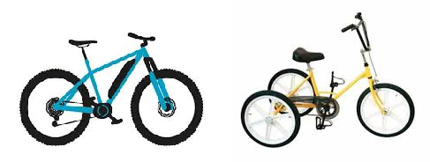
10 vélos et 5 tricycles. Combien de roues ?
12.
25 secondes

Slide 16
13.
20 secondes
$$3200 − 1001$$

Slide 17
14.
20 secondes
20 × 20

Slide 18
15.
10 secondes
Le quart de 4

Slide 19
16.
30 secondes
Complète la suite.
2 h 41
2 h 47
2 h 53
2 h ...

Slide 20
17.
30 secondes
Complète par un nombre qui convient.
4,7 < ... < 4,8

Slide 21
Trouver la longueur
18.
30 secondes
?
15 cm
35 cm
2 m

Slide 22
19.
15 secondes
Combien y-a-t ’il de croix ?

Slide 23
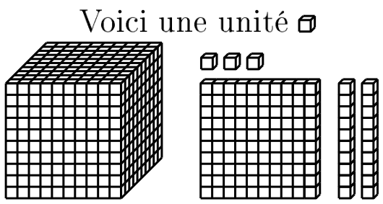
20.
1 min
1000
Il y a ... dizaines de cubes en tout.

Slide 24
L’équipe
vous remercie et vous souhaite une bonne fin de journée.

